Slide 1
SEMINARIO · INGENIERÍA + DATOS
De medir a
ENERGÍA
predecir
Evolución de la gestión del desempeño energético con Machine Learning
DECISIÓN
DATOS
XAI
ISO 50001 · Analítica de datos · Inteligencia Artificial
ML
Paul Gálvez · Universidad Técnica Federico Santa María

Slide 2
02
¿Estamos midiendo energía o realmente gestionándola?
DEL DATO A LA DECISIÓN
MEDIR
≠
GESTIONAR
Gestionar implica comprender el desempeño y actuar sobre él.
PAUL GÁLVEZ · USM
02

Slide 3
03
El recorrido de la charla
Una misma pregunta evoluciona desde la medición hasta la decisión.
1
→
→
→
→
→
→
2
3
4
5
6
7
MEDIR
ENTENDER
COMPARAR
PREDECIR
EXPLICAR
EXPLORAR
DECIDIR
PAUL GÁLVEZ · USM
03

Slide 4
04
La energía no existe aislada del proceso
El desempeño energético se interpreta en contexto operacional.
↔
↔
↔
↔
ENERGÍA
OPERACIÓN
PRODUCCIÓN
COSTO
CONTINUIDAD
PAUL GÁLVEZ · USM
04

Slide 5
05
Medir no es todavía gestionar
La metodología transforma datos en una lectura del desempeño.
ISO 50001
→
Revisión energética
→
USE
→
Indicadores
→
LBEn
→
Desempeño
PAUL GÁLVEZ · USM
05

Slide 6
06
¿Cuánto estamos consumiendo… y cuánto deberíamos consumir?
La referencia convierte un registro en una pregunta de desempeño.
referencia / línea base
IDEA CLAVE
Sin referencia,
el consumo es solo
un número.
Con referencia,
se transforma en
desempeño.
consumo observado
PAUL GÁLVEZ · USM
06

Slide 7
07
Caso real · Planta Oil Malal
La evidencia industrial permite pasar de conceptos a desempeño observado.
DATOS
OIL MALAL
consumo y operación
CASO REAL
Gestión energética
medición · análisis · mejora
DESEMPEÑO
indicadores y LBEn
MEJORA
medidas y evaluación
PAUL GÁLVEZ · USM
07

Slide 8
08
¿Dónde está la oportunidad energética?
Resultados verificables del caso Oil Malal
575,88
Concentración del potencial identificado
kWh/mes
Iluminación
41 %
6,08 % del consumo energético mensual
Aire acondicionado
26 %
AHORRO POTENCIAL
análisis del punto de quiebre
La revisión energética deja de ser diagnóstico y se convierte en cartera de acciones.
PAUL GÁLVEZ · USM
08

Slide 9
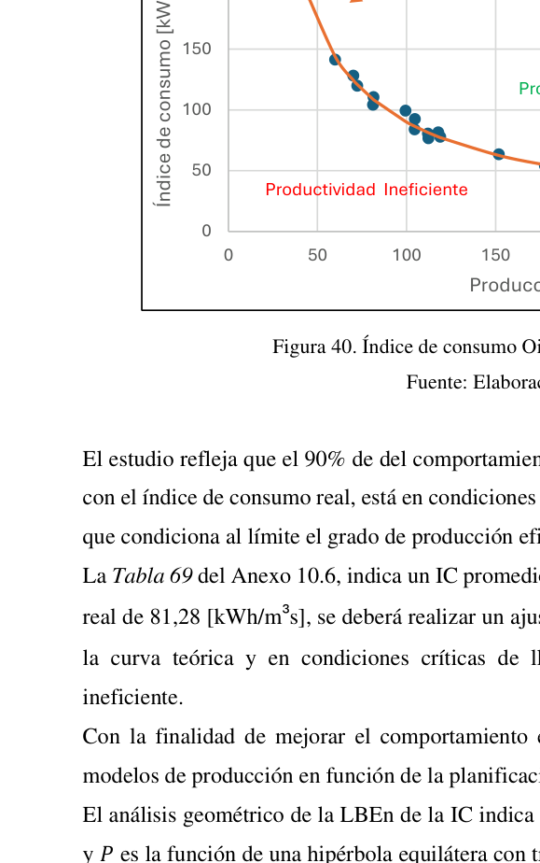
09
La línea base convierte consumo en referencia
Resultado real del estudio: referencia energética y meta de desempeño
R² LBEn
0,84
R² LBEn META
0,9508
PAUL GÁLVEZ · USM
09

Slide 10
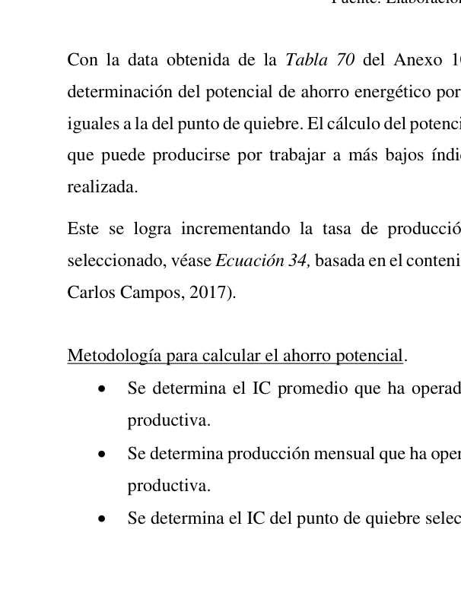
10
IB100 · ¿cómo se comporta el desempeño?
Indicador real del caso Oil Malal · período de estudio
45,8 %
de los datos de consumo
por debajo de la línea
base 100
PAUL GÁLVEZ · USM
10

Slide 11
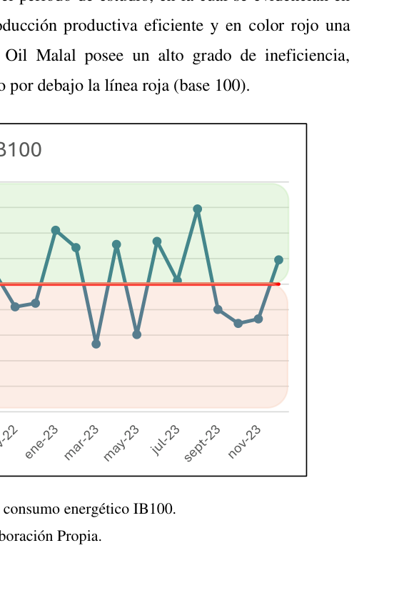
11
CUSUM · ¿qué tendencia muestra el desempeño?
Indicador real del caso Oil Malal · evolución acumulada
SIN TRAZAS
DE AHORRO
El período evaluado muestra
derroche de consumo energético.
PAUL GÁLVEZ · USM
11

Slide 12
12
La eficiencia debe traducirse en valor
Medidas de mejora + evaluación económica
VALOR
LECTURA
MEJORA
→
AHORRO
→
VALOR
La eficiencia adquiere sentido cuando sostiene una decisión.
PAUL GÁLVEZ · USM
12

Slide 13
13
¿Podemos anticiparnos?
Hasta aquí podemos medir, entender y comparar. Ahora cambia la pregunta.
PASADO
→
FUTURO
¿Qué comportamiento energético esperamos?
PAUL GÁLVEZ · USM
13

Slide 14
14
De la analítica descriptiva a Machine Learning
No es una clase de algoritmos: es una evolución de capacidad.
RELACIONES
→
MULTIVARIABLE
→
PREDICCIÓN
PAUL GÁLVEZ · USM
14

Slide 15
15
Predicción · observar vs. anticipar
La demostración debe mostrar el resultado, no el código.
REAL ↔ PREDICHO
PAUL GÁLVEZ · USM
15

Slide 16
16
Validación del modelo: aquí no se inventa
Los valores finales deben provenir del notebook/proyecto ML real
RMSE
MAE
R²
PENDIENTE DE
EXTRACCIÓN
PENDIENTE DE
EXTRACCIÓN
PENDIENTE DE
EXTRACCIÓN
El material maestro confirma Real vs. Predicho, RMSE/MAE/R², SHAP y escenarios como parte del flujo ML; los valores concretos aún deben extraerse del notebook.
PAUL GÁLVEZ · USM
16

Slide 17
17
Predecir no es suficiente
Una predicción útil también debe poder interpretarse.
ŷ
≠
DECISIÓN
PREDICCIÓN
¿por qué el modelo llegó a ese resultado?
PAUL GÁLVEZ · USM
17

Slide 18
18
¿Por qué el modelo predijo eso?
XAI / SHAP: pasar de resultado a explicación.
Producción
Temperatura
Carga
Hora
Otros
PAUL GÁLVEZ · USM
18

Slide 19
19
¿Qué pasa si cambiamos las condiciones?
Escenarios: explorar antes de actuar.
BASE
→
CAMBIO
→
RESULTADO
PAUL GÁLVEZ · USM
19

Slide 20
20
De la explicación a la simulación
Comparar alternativas con una misma lógica de decisión.
BASE
→
ALTERNATIVA 1
→
ALTERNATIVA 2
La simulación permite evaluar antes de intervenir.
PAUL GÁLVEZ · USM
20

Slide 21
21
SHAP convierte la caja negra en lectura de ingeniería
Qué variables empujan la predicción y en qué dirección.
Producción
Temperatura
Carga
Hora
Otros
PAUL GÁLVEZ · USM
21

Slide 22
22
Una decisión cambia cuando podemos explicar el resultado
+
+
PREDICCIÓN
SHAP
ACCIÓN
PAUL GÁLVEZ · USM
22

Slide 23
23
Escenarios: ¿qué alternativa conviene?
La IA deja de responder solo “qué pasará”.
ESCENARIO 1
ESCENARIO 2
ESCENARIO 3
ŷ
ŷ
ŷ
comparar
comparar
comparar
PAUL GÁLVEZ · USM
23

Slide 24
24
La decisión se construye comparando
Resultado técnico + impacto operacional + criterio de negocio.
TÉCNICO
OPERACIONAL
NEGOCIO
DECISIÓN
PAUL GÁLVEZ · USM
24

Slide 25
25
Arquitectura integral
Una cadena continua: dato → desempeño → IA → decisión.
DATOS
→
DESEMPEÑO
→
ML
→
XAI
→
ESCENARIOS
→
DECISIÓN
PAUL GÁLVEZ · USM
25

Slide 26
26
Del prototipo al entorno industrial
El valor aparece cuando el análisis entra en el flujo de trabajo.
CAPTURAR
ANALIZAR
EXPLICAR
ACTUAR
datos
Python / ML
XAI
operación
PAUL GÁLVEZ · USM
26

Slide 27
27
IA + ingeniería: una nueva capacidad de gestión
La IA amplifica el conocimiento del proceso; no sustituye al ingeniero.
INGENIERÍA
+
DATOS + IA
=
DECISIÓN
La tecnología aumenta la capacidad de anticipar, explicar y evaluar.
PAUL GÁLVEZ · USM
27

Slide 28
28
El siguiente nivel: optimizar
Después de predecir y explicar, podemos evaluar alternativas.
PREDICCIÓN
→
EXPLICACIÓN
→
OPTIMIZACIÓN
PAUL GÁLVEZ · USM
28

Slide 29
29
La pregunta de investigación
¿Cómo transformar datos energéticos operacionales en capacidad predictiva y de decisión?
DATOS
→
MODELOS
→
EXPLICACIÓN
→
DECISIÓN
PAUL GÁLVEZ · USM
29

Slide 30
30
Propuesta doctoral · línea de continuidad
La investigación surge naturalmente de la evolución del trabajo.
PREDICCIÓN
XAI
ESCENARIOS
OPTIMIZACIÓN
anticipar desempeño
comprender variables
evaluar alternativas
orientar decisiones
PAUL GÁLVEZ · USM
30

Slide 31
31
La evolución completa
No se trata de agregar IA. Se trata de aumentar la capacidad de decidir.
DATO
→
CONOCIMIENTO
→
PREDICCIÓN
→
EXPLICACIÓN
→
ACCIÓN
PAUL GÁLVEZ · USM
31

Slide 32
CIERRE
De medir a
predecir
y de predecir a decidir.
La evolución de la gestión energética consiste en transformar datos operacionales en capacidad de predicción y decisión.
MEDIR
ENTENDER
PREDECIR
DECIDIR
Paul Gálvez · Universidad Técnica Federico Santa María

